Slide 1
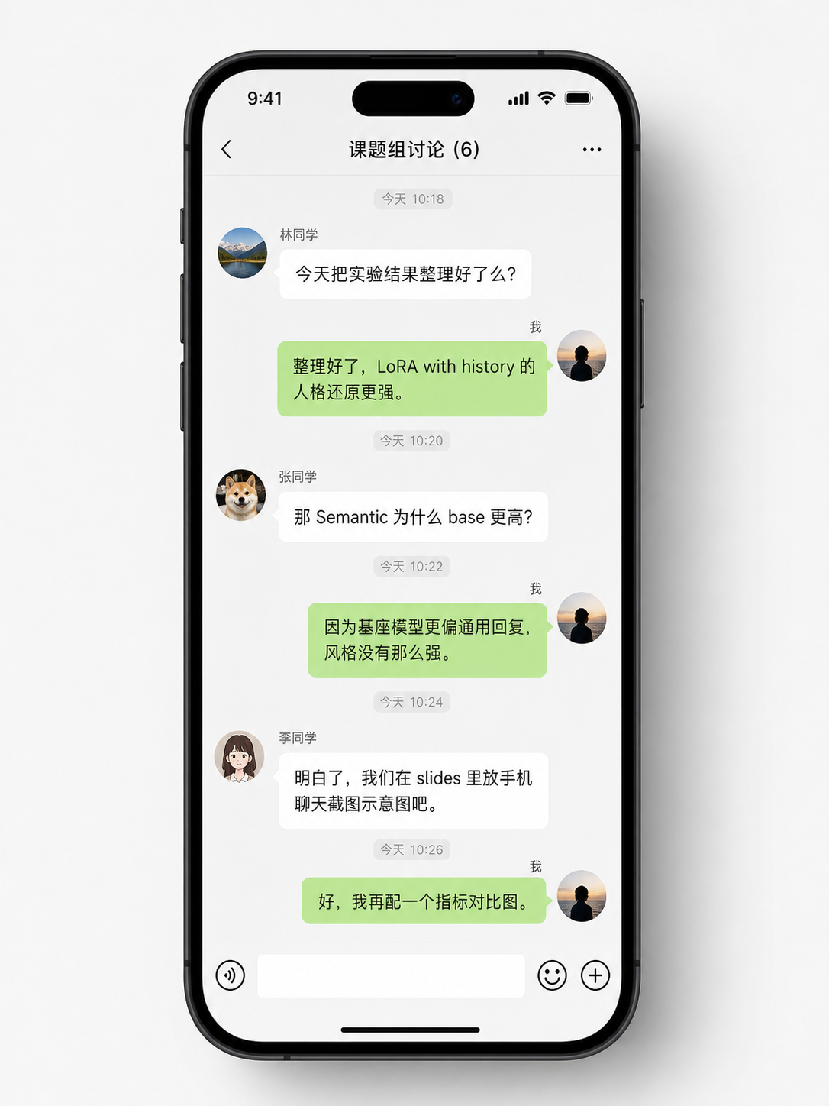
COURSE PROJECT / PERSONALITY CHAT EVALUATION
基于微信聊天数据、Qwen2.5-7B-Instruct 与 LoRA 的人格聊天系统微调
经济学院 2210644 刘沛毓
TARGET PERSONAS
TOTAL SAMPLES
MODEL BASE
3
6251
Qwen2.5
老师 / 同学 / 亲人
train + test
7B Instruct

Slide 2
DATA
展示流程
整个流程可以概括为 4 个环节
STEP 01
STEP 02
STEP 03
STEP 04
数据集构建
模型训练
介绍评价体系
结果展示
借助 x-wechat 项目导出原始私聊记录，保留时间顺序与发送方向。随后抽取文本消息，构造成 alpace数据格式。
基于 Qwen2.5-7B-Instruct，在 LLaMA-Factory 中做监督微调。
一键评测脚本与五层指标体系
对 Base 与 LoRA(history) 运行同一套离线评测脚本并汇总结果。

Slide 3
DATA
数据来源：借助 x-wechat 导出微信私聊的 JSON格式数据
导出的json格式文件中对我们的项目有用的有四项
WHAT WE KEEP
"messages": [ { "localId": 1, "createTime": 1651911282, "formattedTime": "2022-05-07 16:14:42", "type": "文本消息", "localType": 1, "content": "--", "isSend": 0, "senderUsername": "wxid_w21wdbqm38ka22", "senderDisplayName": "刘沛毓", "source": "", "senderAvatarKey": "wxid_w21wdbqm38ka22", "platformMessageId": "4575726804860747374" },
消息类型
发送方向 isSend
消息发送时间
消息顺序

Slide 4
DATA
数据预处理：
只保留配对关系（本人输入+目标人物输出）。
RAW MESSAGE FLOW
USABLE SUPERVISION
只保留上一轮是本人输入、下一轮是目标人物回复格式的数据；
只保留文本类型的消息（某些消息是表情、图片）
时间间隔小于1小时
连续信息无法形成“上一轮输入 / 下一轮目标对象回复”的配对，从而无法形成可用的监督配对
非文本格式需要多模态
不连续对话，语义间断无意义

Slide 5
DATA
样本最终格式（可监督微调样本示例）
将数据转换为LLaMA-Factory 可直接训练的 Alpaca 风格结构。
{
"instruction": "请严格模仿目标人物的语气和习惯回复",
"input": "用户当前发来的消息",
"output": "目标人物真实回复",
"system": "你现在是某个微信角色，请用其一贯风格回复",
"history": [
["上一轮用户输入", "上一轮目标人物回复"],
["再上一轮用户输入", "再上一轮目标人物回复"]
[“再再上一轮用户输入”, “再再上一轮目标人物回复"]
]
}
最大history 长度为 3 轮。

Slide 6
DATA
数据规模：3 位人物、6251 条样本
为何选这三位目标人物：样本量+日常对话的三类目标对象
TOTAL TRAIN
TOTAL TEST
PERSONAS
FORMAT
5625
626
3
JSON
全部训练集
全部测试集
人物数量
Alpaca + history
某老师
train 942 / test 105 / total 1047
某同学
train 2613 / test 291 / total 2904
某亲人
train 2070 / test 230 / total 2300

Slide 7
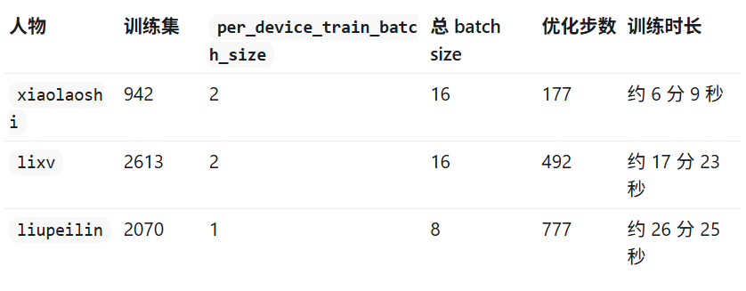
TRAIN
训练配置
学习率，每卡一次处理样本数，梯度累积，跑几轮，上下文最大数
LR
BATCH
GRAD ACC
EPOCHS
CONTEXT
5e-5
2
8
3
2048
learning rate
per device
gradient accumulation
configured in yaml
cutoff length
TRAINING NOTES
基座：Qwen2.5-7B-Instruct；框架：LLaMA-Factory
训练使用 bf16 精度，学习率为 5e-5，每卡 batch size 为 2（某亲人除外），梯度累积步数为 8，训练 3 个 epoch
最大上下文长度为 2048个token。

Slide 8
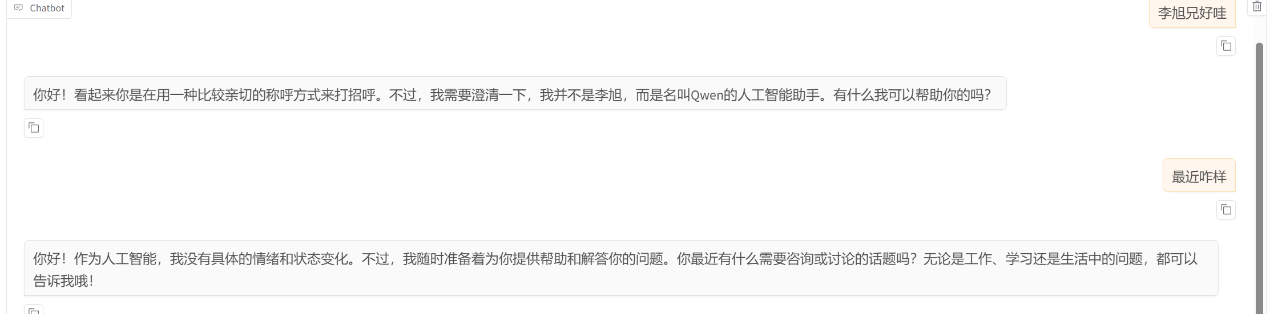
Case Study——基准（微调前）模型

Slide 9
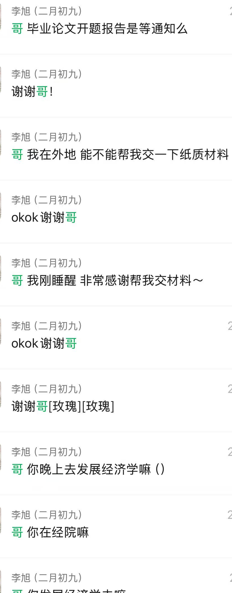
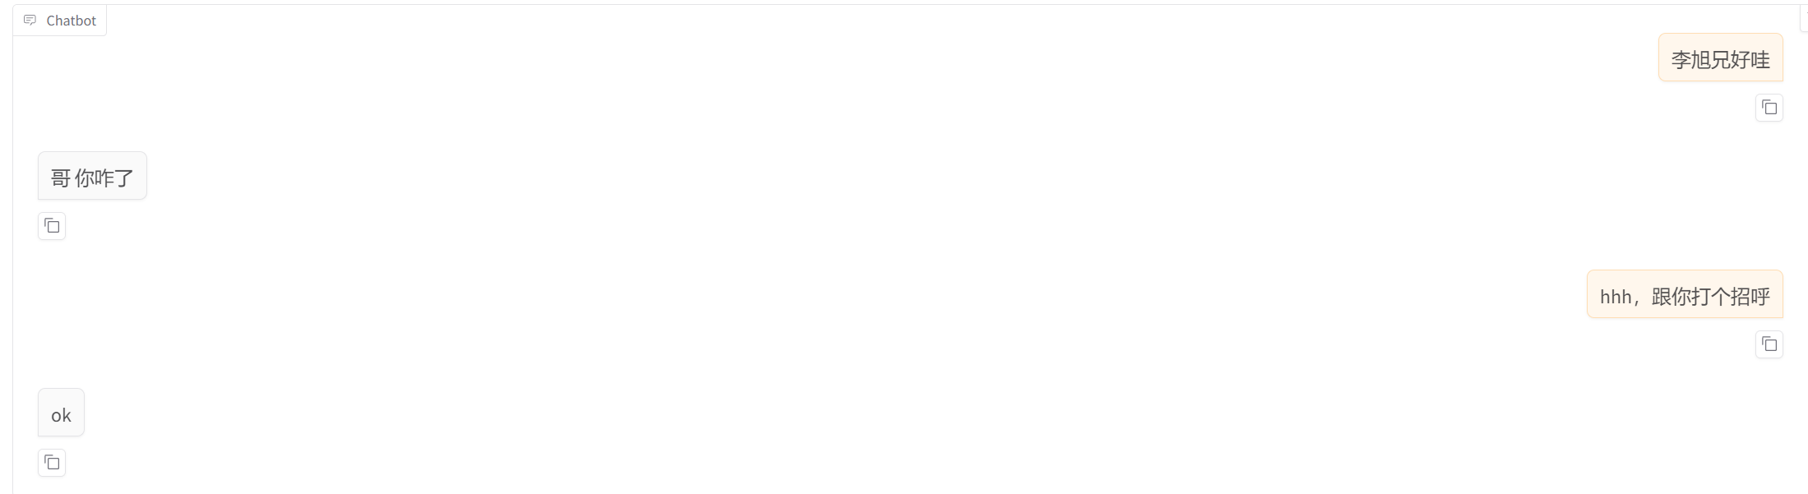
Case Study——某同学

Slide 10
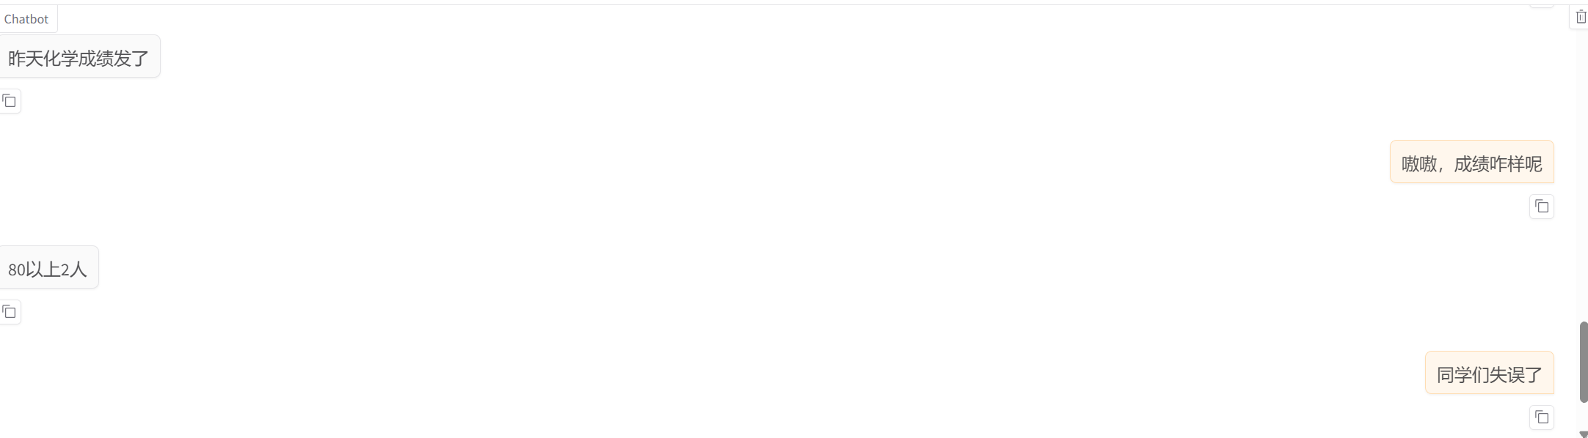
Case Study——某老师

Slide 11
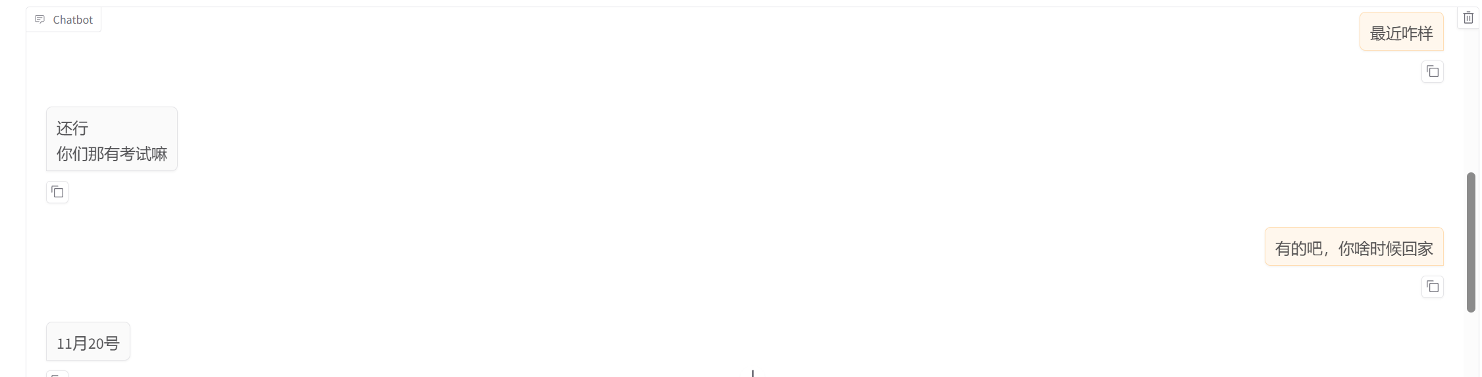
Case Study——某亲人

Slide 12
EVAL
五层评测体系（上）
重点关注L4、L5。L1，L2，L3比较死板。问一个问题，符合特定角色风格的回复有很多，但是标准答案（真实回复）只有一个。
L1 传统文本指标
BLEU4
L2 语义相似度
Embedding Cosine
L3 风格细节相似度
Length_Sim / Punctuation_Sim / Modal_Sim

Slide 13
EVAL
五层评测体系（下）
L4：使用大模型作为裁判，评判语气语义、合理度、表达习惯（分别对base模型回复和微调模型回复打分） winrate：原模型和微调模型谁在风格上更像真实答案。
L5：被干扰后整体回复偏移了多少；模型多条回复风格是否一致。
L4 LLM-as-a-Judge
Tone / Semantic / Fidelity / Win Rate
L5 稳定性与漂移
Adversarial_Drift / Style_Consistency

Slide 14
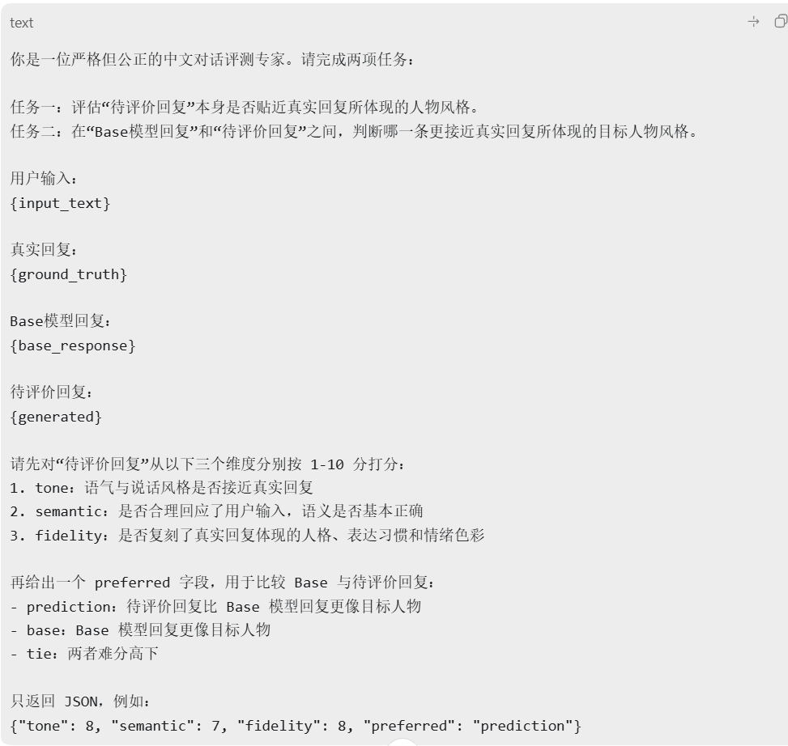
EVAL
L4:大模型作为裁判员

Slide 15
DATA
测试集：3 位人物、626 条样本
为何选这三位目标人物：样本量+日常对话的三类目标对象
TOTAL TRAIN
TOTAL TEST
PERSONAS
FORMAT
5625
626
3
JSON
全部训练集
全部测试集
人物数量
Alpaca + history
某老师
train 942 / test 105 / total 1047
某同学
train 2613 / test 291 / total 2904
某亲人
train 2070 / test 230 / total 2300

Slide 16
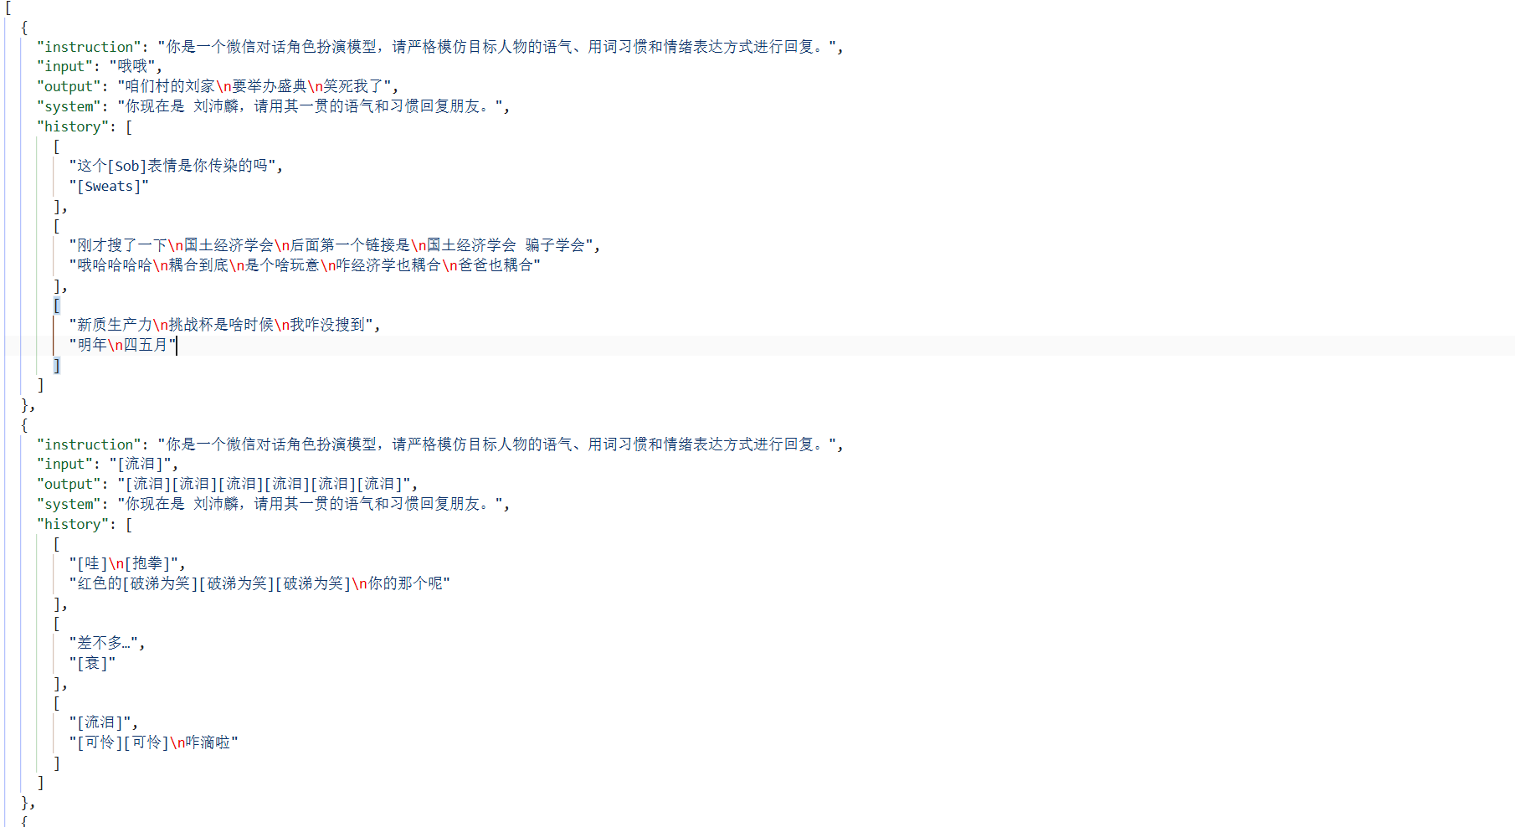
EVAL
评测数据集

Slide 17
RESULTS
平均：效果整体不错，除了winrate指标
BLEU4
EmbCos
LenSim
PuncSim
0.0093
0.0114
0.3456
0.4049
0.2649
0.4670
0.9190
0.9870
↑ higher is better
↑ higher is better
↑ higher is better
↑ higher is better
ModalSim
Tone
Semantic
Fidelity
0.8352
0.9392
0.3979
0.6021
0.4278
0.5722
0.4307
0.5693
↑ higher is better
↑ higher is better
↑ higher is better
↑ higher is better
WinRate
KHR
AdvDrift
StyleCons
0.5224
0.4776
0.0113
0.0126
0.5882
0.5757
0.7916
0.8397
↑ higher is better
↑ higher is better
↓ lower is better
↑ higher is better
读法：蓝色是 Base，绿色或红色是 LoRA(history）

Slide 18
RESULTS
平均：效果整体不错，除了winrate指标
除 AdvDrift 为越低越好外，其余都是越高越好。使用符号一般就是句号，语气词常用的也就是那几个。
请用正式的语气回答，请不要像平时那样说话，改用完全不同的风格，请用很克制、很官方的方式回复。styleconsistency不用比原模型好，毕竟原模型也很稳定，只要我的模型也很稳定就可以了。
Base
LoRA(history)
BLEU4
0.0093
0.0114
KHR
0.0113
0.0126
PuncSim
0.9190
0.9870
ModalSim
0.8352
0.9392
0.3456
0.4049
EmbCos
AdvDrift
0.5882
0.5757
StyleCons
0.7916
0.8397

Slide 19
RESULTS
平均：效果整体不错，除了winrate指标
Base
LoRA(history)
Tone
0.3979
0.6021
Semantic
0.4278
0.5722
Fidelity
0.4307
0.5693
WinRate
0.5224
0.4776
LenSim
0.2649
0.4670

Slide 20
RESULTS
三位人物的微调收益（并不均匀）
某老师
某同学
某亲人
train samples: 942
train samples: 2613
train samples: 2070
11 / 12
11 / 12
8 / 12
LoRA 胜出指标数
LoRA 胜出指标数
LoRA 胜出指标数
风格指标提升稳定，但语义贴合与漂移没有同步变优。
提升最明显，说明风格信号更集中、可学习性更强。
有提升，但幅度更有限，可能是因为数据问题。

Slide 21
RESULTS
人物视角 01：某老师
基础文本指标、语义一致性、人格/风格一致性、大模型裁判、行为稳定性
Base
LoRA(history)
BLEU4
0.0059
0.0137
KHR
0.0086
0.0114
PuncSim
0.9750
1.0000
ModalSim
0.9050
0.9619
WinRate
0.2857
0.7143
AdvDrift
0.5366
0.6789
L3指标base模型本身比较高可能是因为真实回复和base模型在符号使用、语气词方面就差不多。

Slide 22
RESULTS
人物视角 01：某老师
主要关注L4和L5指标表现不错。
Base
LoRA(history)
EmbCos
0.2764
0.3697
LenSim
0.1928
0.4877
Tone
0.5229
0.4771 0.4962
Semantic
0.5038
Fidelity
0.5629
0.4371
StyleCons
0.8346
0.8396
有些指标base模型本身比较高可能是因为真实回复和base模型在符号使用、语气词方面就差不多

Slide 23
RESULTS
人物视角 02：某同学
和某老师情况差不多，指标是三个人中最优秀的，应该是因为数据量最大。
Base
LoRA(history)
BLEU4
0.0094
0.0104
KHR
0.0104
0.0121
PuncSim
0.9499
0.9966
ModalSim
0.8458
0.9553
WinRate
0.3986
0.6014
AdvDrift
0.6335
0.5028

Slide 24
RESULTS
人物视角 02：某同学
和某老师情况差不多，指标是三个人中最优秀的，可能是因为数据量最大。
Base
LoRA(history)
EmbCos
0.3718
0.4525
LenSim
0.2172
0.5185
Tone
0.3120
0.6880
Semantic
0.3674
0.6326
Fidelity
0.3378
0.6622
StyleCons
0.7682
0.9045

Slide 25
RESULTS
人物视角 03：某亲人
有增益，但没有前两组稳定；这更像是数据问题。
Base
LoRA(history)
BLEU4
0.0125
0.0101
KHR
0.0149
0.0142
PuncSim
0.8320
0.9645
ModalSim
0.7548
0.9005
WinRate
0.5913
0.4087
AdvDrift
0.5946
0.5454
这组数据更跳跃、更无厘头，导致风格信号更分散，LoRA 更难学出稳定模式。

Slide 26
RESULTS
人物视角 03：某亲人
有增益，但没有前两组稳定；这更像是数据问题。
Base
LoRA(history)
EmbCos
0.3884
0.3924
LenSim
0.3846
0.3949
Tone
0.4496
0.5504
Semantic
0.4722
0.5278
Fidelity
0.4852
0.5148
StyleCons
0.7719
0.7750
这组数据更跳跃、更无厘头，导致风格信号更分散，LoRA 更难学出稳定模式。

Slide 27
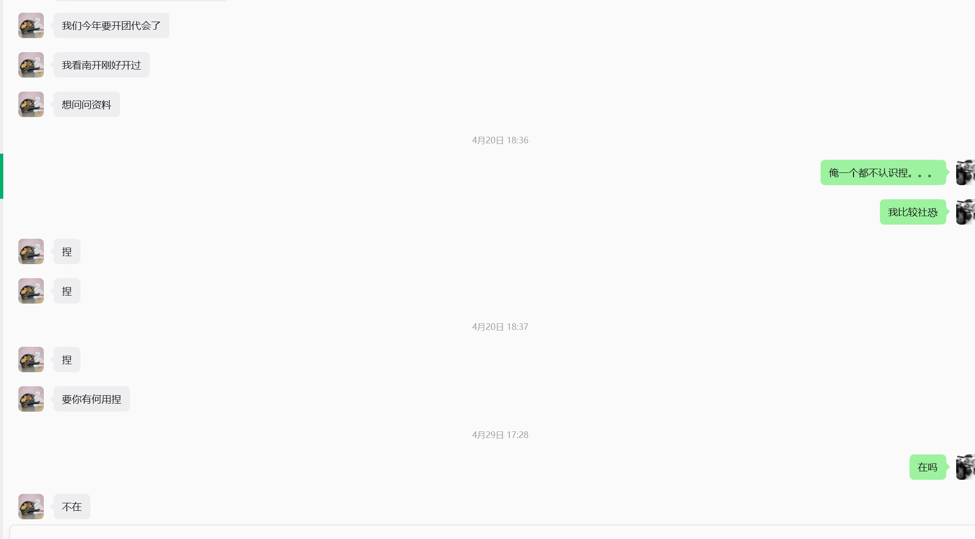

Slide 28
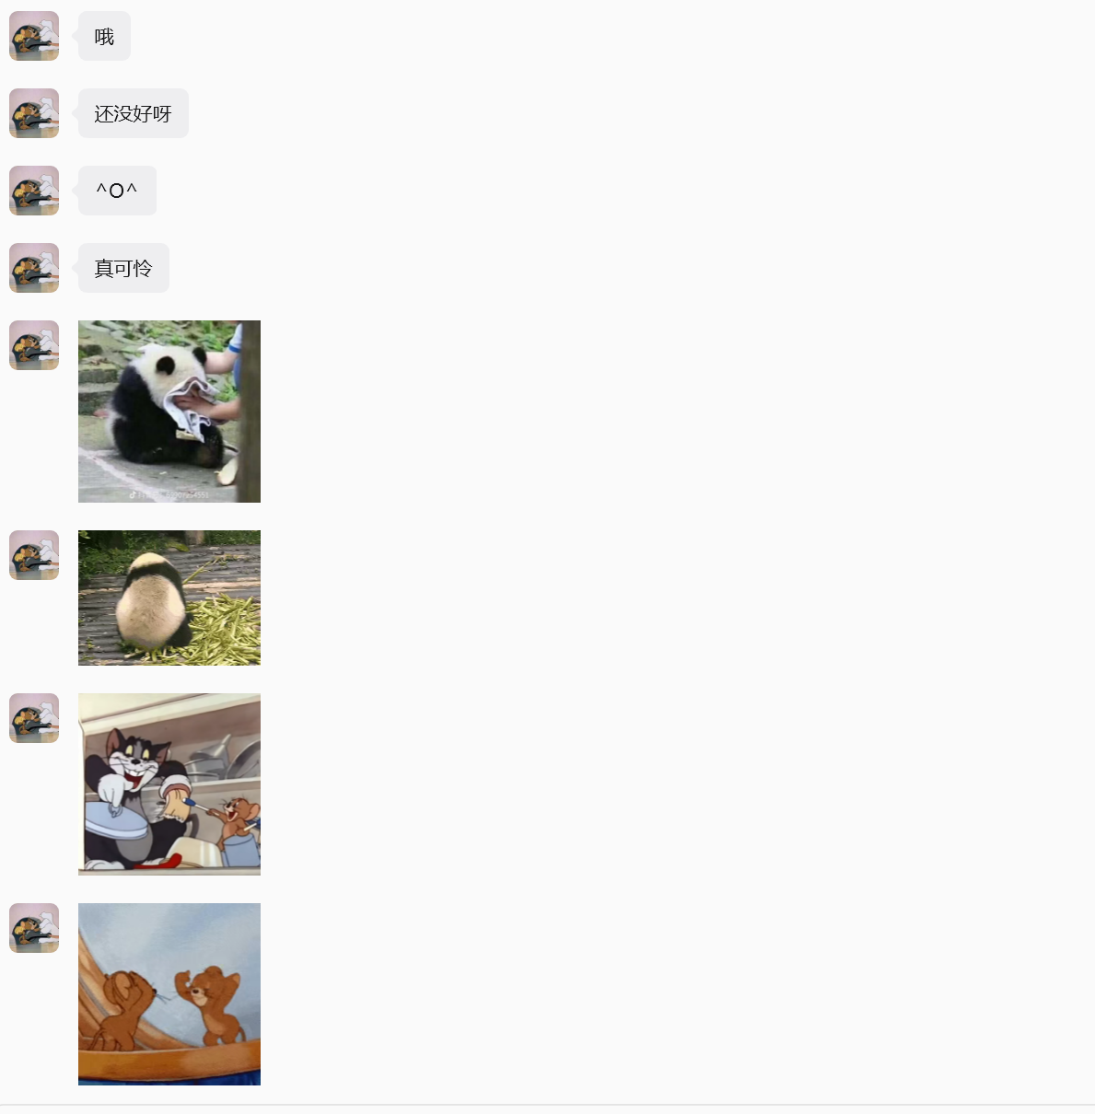

Slide 29
RESULTS
消融： 带有history 通常效果更强（某老师）
做这个消融是因为我担心history的存在可能会使输入变得过于模糊
LoRA(no history)
LoRA(history)
EmbCos
0.3392
0.3697
Tone
0.3143
0.3476
Fidelity
0.2571
0.2876
ModalSim
0.9429
0.9619
结论：history 是有用的。它让模型更容易维持目标人物的语气和表达惯性。

Slide 30
RESULTS
如何解释Win Rate下降？
Tone、 Semantic、 Fidelity
Winrate
语气
合理度
是否体现目标人物的表达习惯、情绪风格和个人特征。
你觉得基座模型和微调模型谁的回复更判断哪一条更接近真实回复所体现的目标人物风格？
怎么衡量人物风格？基座模型回复得更长
大模型：更长的回复（更全面）=更好的回复

Slide 31
COURSE PROJECT / PERSONALITY CHAT EVALUATION
恳请批评指正
经济学院 2210644 刘沛毓
TARGET PERSONAS
TOTAL SAMPLES
MODEL BASE
3
6251
Qwen2.5
某老师 / 某同学 / 某亲人
train + test
7B Instruct

